Slide 1


RÍO
SOFTWARE
Academia para desarrolladores
Presentado por:
Eduar Samir Chalá Cuesta
Anny Johana Moreno Leudo
Carolina Quejada Lobo
Ixyz Catalina Hidalgo Mosquera
Grupo innovadores ADL
Clon de la página principal de Adobe

Slide 2
PROYECTO FINAL RÍO SOFTWARE 2023
CONTENIDO
¿Qué clon seleccionaste y por qué?
¿Qué estrategias utilizaste para desarrollar el proyecto final?
Principales retos enfrentados en el desarrollo del proyecto final.
Explicación (demostración en vivo del comportamiento del clon (sitio web).

Slide 3
CLON DE LA PÁGINA PRINCIPAL DE ADOBE

Slide 4
PROYECTO FINAL RÍO SOFTWARE 2023
1. ¿Qué clon seleccionaste y por qué?
Decidimos enfrentar el reto de realizar el clon de Adobe, con el fin de poner a prueba los conocimientos y habilidades que hemos adquirido hasta el momento en nuestro desarrollo de formación en Río Software.

Slide 5
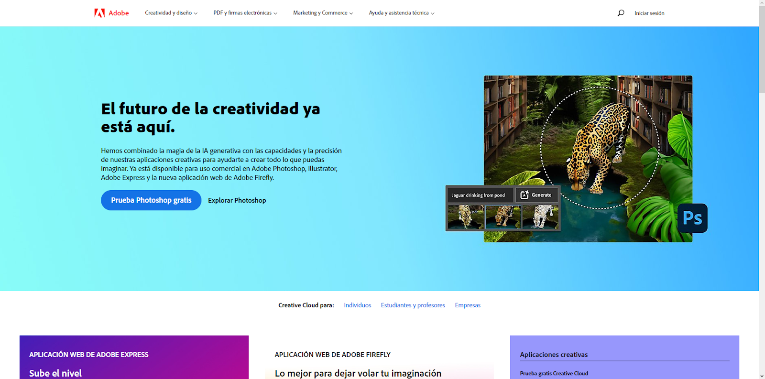

Slide 6
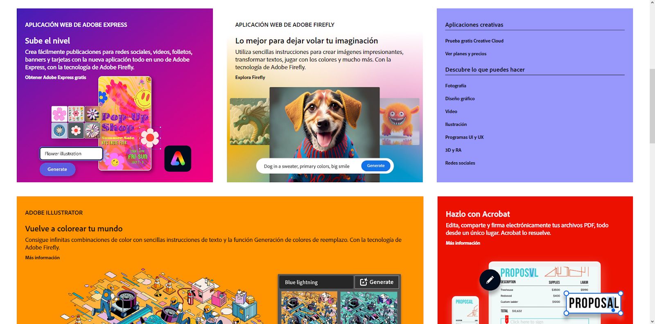

Slide 7
PROYECTO FINAL RÍO SOFTWARE 2023
2. ¿Qué estrategias utilizaste para desarrollar el proyecto final?
Utilizamos diferentes estrategias las cuales fueron de gran importancia para el desarrollo de este:
1. Inspeccionamos los componentes de la página para observar y poder realizar un buen esquema, ya que es una de las cosas más importantes porque nos muestra cómo está dividida y organizada la página.

Slide 8
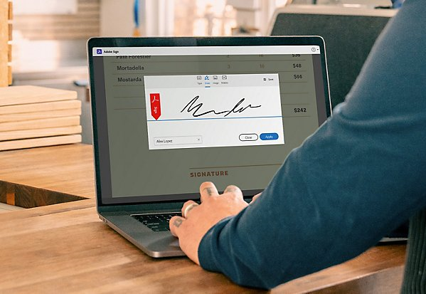

2. Buscamos los recursos o elementos necesarios para clonar dicha página, como los iconos de la barra de Navegación y del footer, medidas de los contenedores, diferentes tipos de textos que estaban presente en cada contenedor (h1,h2,h3,p), botones de link (a) e imágenes (img).

Slide 9
3. Realizamos un documento HTML a cada contenedor, con el fin poder probar cada cambio de forma individual y más rápida, para no bajar y mover el scroll cada vez que se hiciera un cambio.
4. A Pesar que fue difícil trabajamos con la plataforma GitHub, la cual le permitía a cada uno realizar cualquier tipo de modificación al documento.
5. Utilizamos Grid y Flex. El Grid para organizar los contenedores de forma que se asemejan a la página original y el Flex para ubicar, organizar, alinear, justificar y centrar los diferentes tipos de elementos en toda la página.

Slide 10
PROYECTO FINAL RÍO SOFTWARE 2023
3. Principales retos enfrentados en el desarrollo del proyecto final.
Modo de trabajo de forma sincrónica y asincrónica.
Estancamiento a la hora de organizar los componentes que contiene la página, por no saber cómo ubicar textos encima de las imágenes y adaptar la imagen a diferentes formas según el tamaño y propiedades de los contenedores.
Dificultad a la hora de manejar la plataforma de GitHub.
Eliminar elementos o sobrescribir sobre archivos sin tener respaldo.
Demora en solucionar problemas.

Slide 11
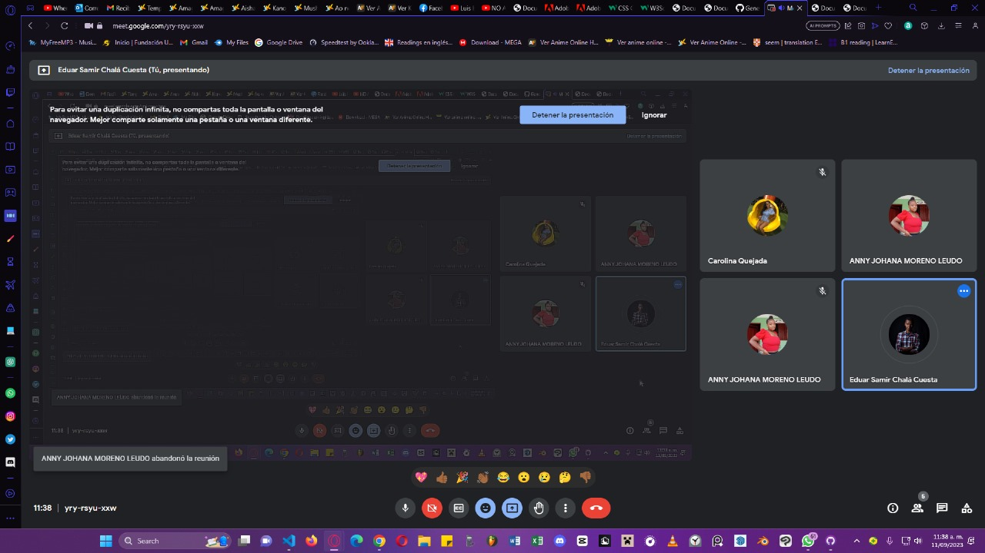
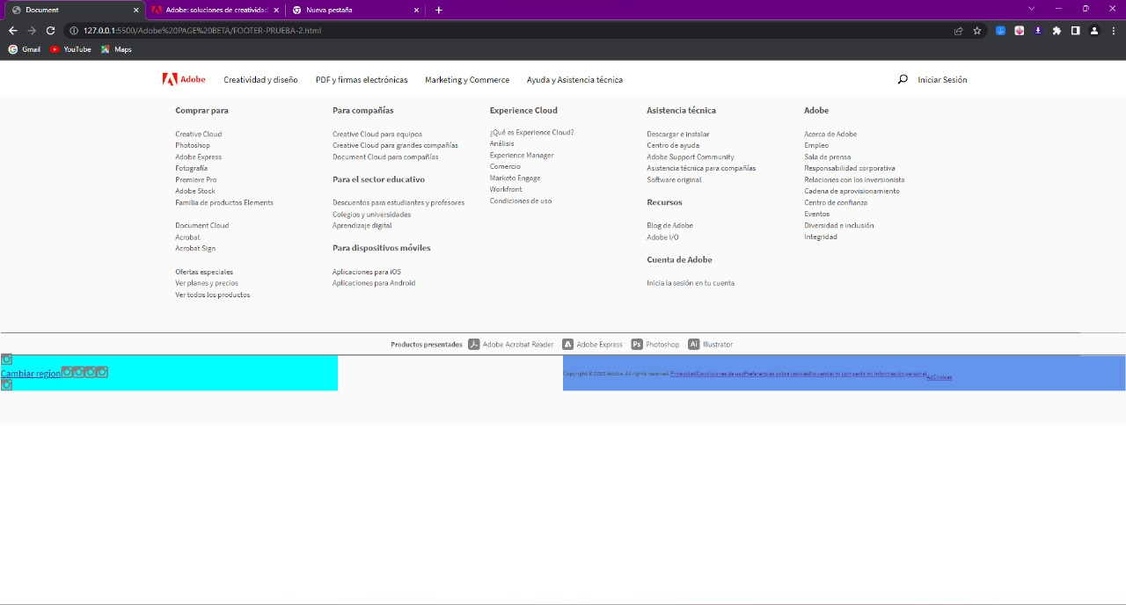
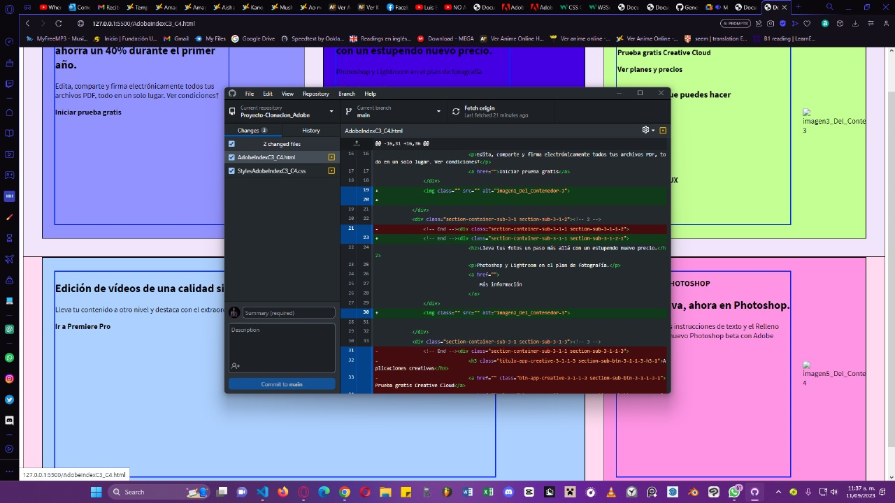
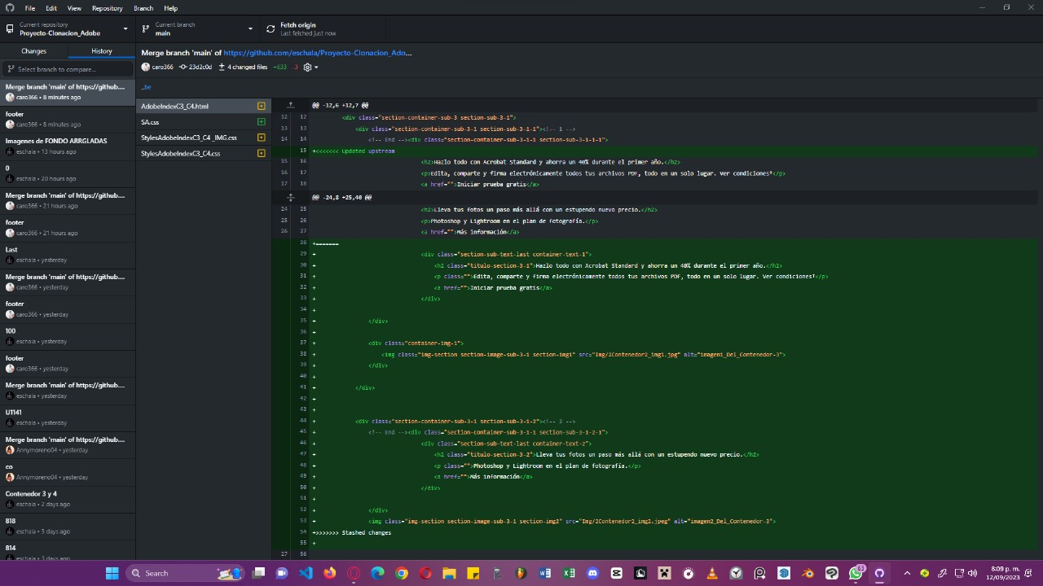

Slide 12
4. Explicación (demostración en vivo del comportamiento del clon (sitio web)).

Slide 13
GLOBAL
our office
Estamos formando talento TI para el mundo.

Slide 14
Repositorio en Git-Hub
- https://github.com/eschala/Proyecto-Clonacion_Adobe.git

